Slide 1
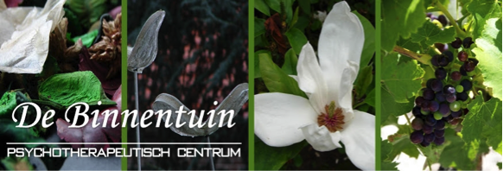
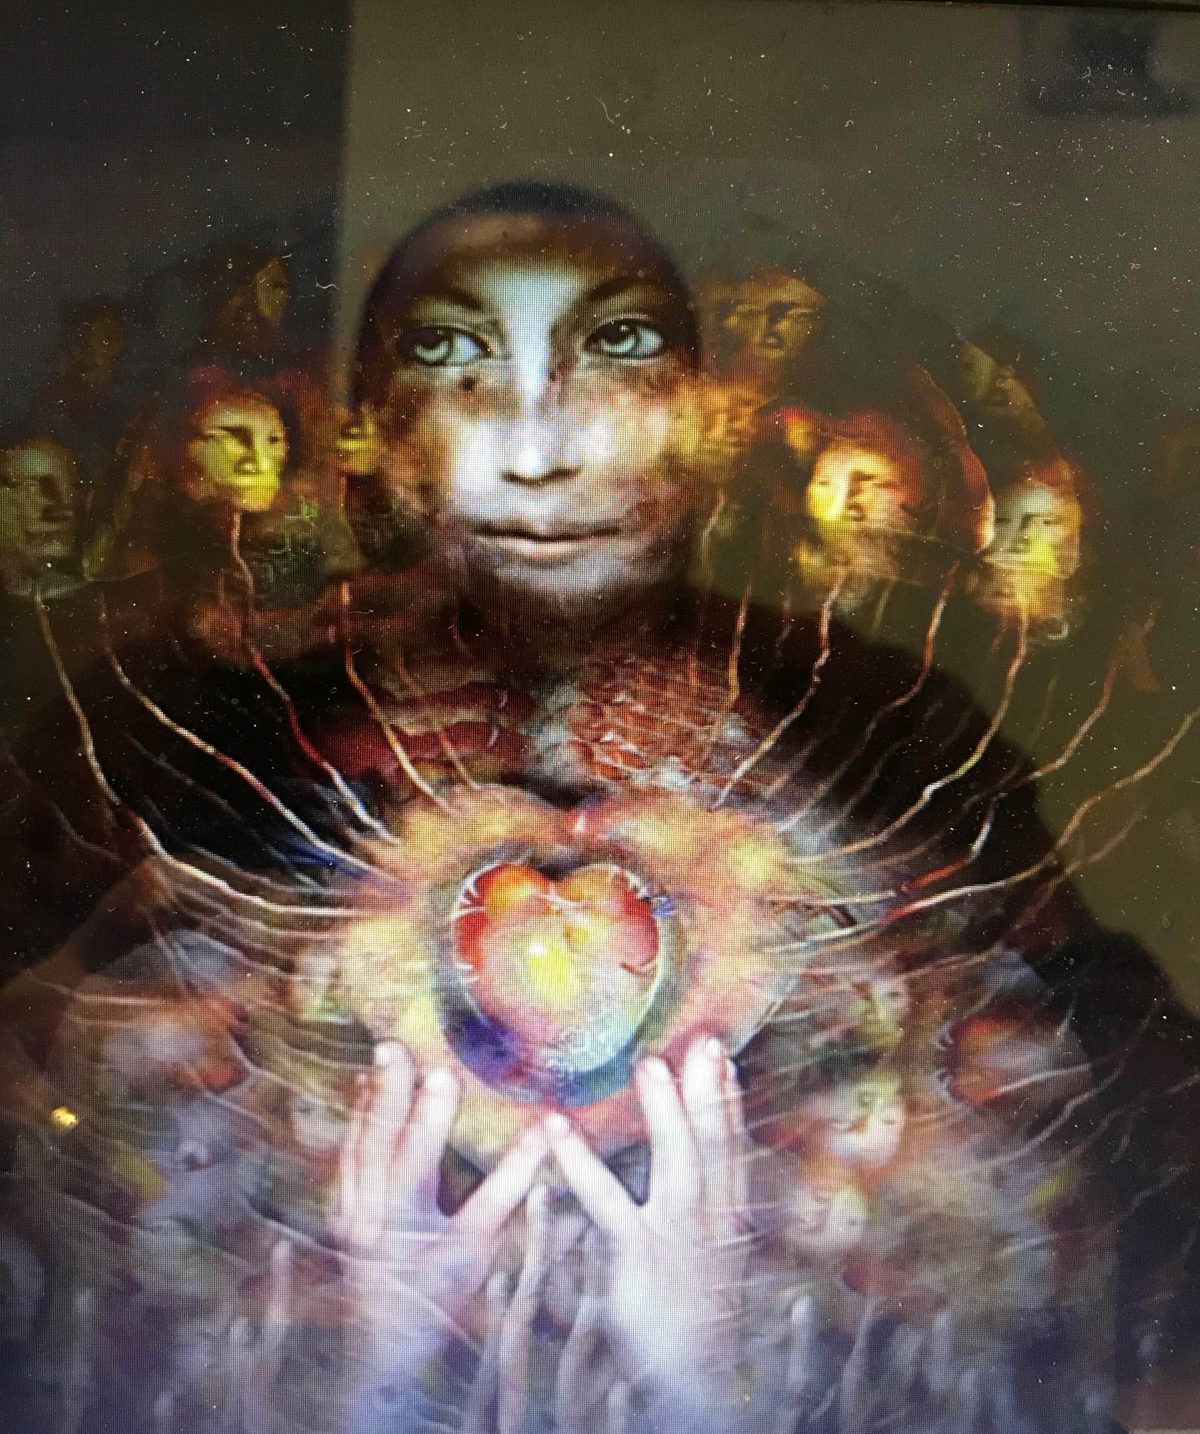
C²Trauma2Peace LEVEL I Modulaire Jaaropleiding Psychotherapie bij Complexe en Chronische Traumatisering 2023-2024 Organisatie: Erik de Soir & Jessie Delooz Gastopleiders: Renate Geuzinge & Martijn Stöfsel

Slide 2
Opbouw van de modulaire trauma opleiding
Vanaf het academiejaar 2023-2024 bieden we de C²Trauma2Peace in een modulaire opbouw aan. De opleiding bestaat uit een basismodule van 5 dagen die gevolgd wordt door 5 tweedaagse modules die thematisch zijn opgebouwd.
De deelnemers moeten eerst de basismodule volgen en kunnen daarna alle modules achter elkaar volgen of in de volgorde die hen het beste uitkomt.
Vanaf het moment dat de deelnemers de basismodule hebben gevolgd, kunnen ze ook reeds inschrijven voor de dagopleidingen die worden aangeboden in het C²Trauma2Peace Verdiepingsjaar – Level II.
De opleiding vindt afwisselend plaats in De Binnentuin (Boutersem) of in De Weg Wijzer (Hasselt).
De modulaire opbouw moet de deelnemers toelaten hun kennis van chronisch en complex trauma op eigen ritme op te bouwen en verder uit te breiden, de geziene stof te integreren aan de hand van casuïstiek en via contacten met (ex) cliënten die inmiddels het stadium van herintegratie bereikten en niet langer therapie volgen.
Cursisten die alle opleidingsdagen volgen (minimum 20 dagen in Level 1 en 2 samen), regelmatige intervisie in vaste groepen volgen en 20u supervisie volgen m.b.t. Level 1 en Level 2) krijgen het getuigschrift ‘Specialisatie in vroegtijdige, chronische en complexe traumatisering’. Andere cursisten krijgen een attest van deelname per gevolgde module.
Gedurende de hele opleiding staat het evidence-based therapeutisch handelen staat hierbij centraal.

Slide 3
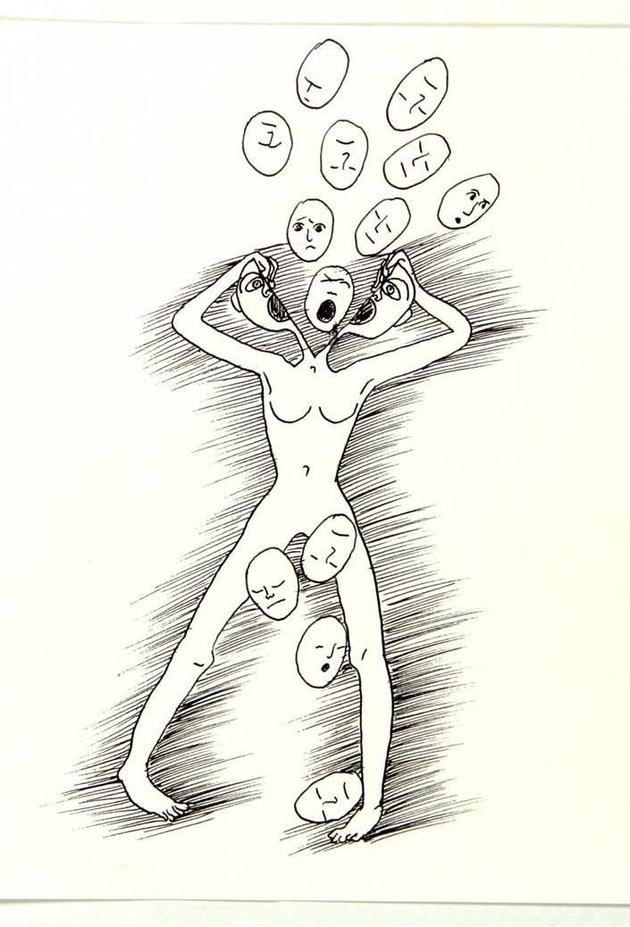
Deelnamevereisten
Psychiaters, (klinisch) psychologen/orthopedagogen en psychotherapeuten (met verworven rechten – zie https://www.health.belgium.be/nl/psychotherapeut ).
Deelnemers moeten minimaal 16 uur per week in de dagelijkse behandelpraktijk werkzaam zijn en daarvan moeten ze minimaal 8 uur per week werkzaam zijn met in de kinderjaren chronisch getraumatiseerde cliënten met een Complexe Posttraumatische Stress Stoornis (CPTSS) en cliënten met complexe Dissociatieve Stoornissen en/of hechtingsproblematiek.
Indien (nu nog) niet voldaan aan deze voorwaarde, neem dan contact op voor overleg met erik.de.soir@telenet.ne en/of jessie.delooz@gmail.com
Bereid zijn om met respectievelijk opleiders en collega’s de kennis verder uit te diepen en te integreren aan de hand van supervisie en intervisie
Bereid zijn om op een kwetsbare manier te reflecteren over je eigen plek en stijl als psycho- traumatherapeut en hierover in gesprek te gaan met collega’s.
Bereid zijn om elke dag te starten/eindigen met basistechnieken van zelfzorg gebaseerd op meditatie, Focusing, QiGong, e.a.

Slide 4
Programma van de modulaire opbouw
BASISMODULE – LEVEL 1
Basiskennis over trauma en dissociatie in de psychotherapeutische praktijk
Dag 1 : Een historische en hermeneutische visie op trauma en dissociatie
(Erik de Soir)
Dag 2 : De theorie van de trauma-gerelateerde dissociatie als basis voor fasegerichte traumatherapie bij CPTSS en dissociatief trauma – stabilisatie
(Erik de Soir – Jessie Delooz)
Dag 3 : De theorie van de trauma-gerelateerde dissociatie als basis voor fasegerichte traumatherapie bij CPTSS en dissociatief trauma – confrontatie
(Erik de Soir – Jessie Delooz)
Dag 4 : De theorie van de trauma-gerelateerde dissociatie als basis voor fasegerichte traumatherapie bij CPTSS en dissociatief trauma – integratie/expansie
(Jessie Delooz - Erik de Soir)
Dag 5 : Integratiedag over de theorie van traumagerelateerde structurele dissociatie van de persoonlijkheid, ego states en Interne Familie Systemen – - Jessie (Jessie Delooz – Erik de Soir)
PRIJS: €825,00
4

Slide 5
Programma van de modulaire opbouw
VOORTGEZETTE MODULE – LEVEL 1
(Twee opeenvolgende dagen plannen)
Diagnostiek bij (vroegtijdige) chronische en complexe traumatisering
Dag 1 : Diagnostiek bij CPTSS en dissociatieve stoornissen
(Renate Geuzinge)
Dag 2 : De neurobiologische en klinische aspecten van dissociatief trauma en hechtingsstoornisen
(Renate Geuzinge)
PRIJS: €330,00
5

Slide 6
Programma van de modulaire opbouw
VOORTGEZETTE MODULE – LEVEL 1
Twee opeenvolgende dagen plannen
Therapeutische technieken – deel 1 – OPSTELLEN BEHANDELPLAN
Dag 1 : Opzetten van de behandeling bij complexe problematiek: holistische theorie, de interventiecirkel, traumalijst en de werkingsmechanismen van verschillende traumaverwerkingstechnieken
(Martijn Stöfsel)
Dag 2 : Toepassing van EMDR, Imaginaire Exposure en Imaginaire Rescripting bij vroegkinderlijke traumatisering en indicatieverschillen bij verschillende verwerkingstechnieken.
(Martijn Stöfsel)
PRIJS: €330,00
6

Slide 7
Programma van de modulaire opbouw
VOORTGEZETTE MODULE – LEVEL 1
Twee opeenvolgende dagen plannen
Therapeutische technieken – deel 2 - FOCUSING
Dag 1 : Focusing georiënteerde psychotherapie in de context van trauma en dissociatie: inleading en therapeutische indicaties
(Jessie Delooz)
Dag 2 : Focusing georiënteerde psychotherapie in de context van trauma en dissociatie: uitdieping en inoefening
(Jessie Delooz)
PRIJS: €330,00
7

Slide 8
Programma van de modulaire opbouw
VOORTGEZETTE MODULE – LEVEL 1
Twee opeenvolgende dagen plannen
Therapeutische technieken – deel 3 - HYPNOSE
Dag 1 : Het gebruik van hypnose in de context van trauma en dissociatie: therapeutische indicaties voor stabilisatie/confrontatie
(Erik de Soir)
Dag 2 : Het gebruik van hypnose in de context van trauma en dissociatie: therapeutische indicaties voor confrontatie/integratie
(Erik de Soir)
PRIJS: €330,00
8

Slide 9
Programma van de modulaire opbouw
VOORTGEZETTE MODULE – LEVEL 1
Twee opeenvolgende dagen plannen
Ethiek, mentale weerbaarheid en zelfzorg
Dag 1 : Omgaan met ethische dilemma’s, moeilijke cliënten, psychotherapeutische risico’s en co-morbiditeit
(Jessie Delooz)
Dag 2 : Zelfzorg, herbronning, integratie, actieve burn-outpreventie en veerkracht van de therapeut
(Erik de Soir)
PRIJS: €330,00
9

Slide 10
Planning:
(elke dag loopt van 9u30-16u30)
BASISMODULE (5 dagen bij DWW Hasselt)
11 en 12 oktober 2023; 15 en 16 november 2023; 30 november 2023
VOORTGEZETTE MODULE DIAGNOSTIEK (2 dagen De Binnentuin)
Tweedaagse plannen met Renate - 2024
VOORTGEZETTE MODULE THERAPEUTISCHE TECHNIEKEN 1 (2 dagen De Binnentuin/DWW)
Tweedaagse plannen met Martijn – 2024
VOORTGEZETTE MODULE THERAPEUTISCHE TECHNIEKEN 2 (2 dagen De Binnentuin/DWW)
Tweedaagse Focusing met Jessie – 2024
VOORTGEZETTE MODULE THERAPEUTISCHE TECHNIEKEN 3 (2 dagen bij DWW Hasselt)
Tweedaagse hypnose met Erik - 2024
VOORTGEZETTE MODULE ETHIEK, MENTALE WEERBAARHEID EN ZELFZORG
Twee dagen te plannen (1 in De Binnentuin en 1 bij DWW Hasselt) - 2024
(intervisiedagen worden door de vaste groepjes tussenin gepland)
Prijs (lunch niet inbegrepen):
€750.00 voor de opleidingsdagen
Inschrijven kan via mail bij jessie.delooz@gmail.com of erik.de.soir@telenet.be

Slide 11
KOST VAN DE OPLEIDING
BASISMODULE: €825,00
VOORTGEZETTE MODULE DIAGNOSTIEK: €330,00
VOORTGEZETTE MODULE THERAPEUTISCHE TECHNIEKEN: €330,00
VOORTGEZETTE MODULE THERAPEUTISCHE TECHNIEKEN 2: €330,00
VOORTGEZETTE MODULE THERAPEUTISCHE TECHNIEKEN 3: €330,00
VOORTGEZETTE MODULE ETHIEK, MENTALE WEERBAARHEID EN ZELFZORG: €330,00
COLLECTIEVE SUPERVISIE: €40,00/uur (in groepjes van max 3 deelnemers)
COLLECTIEVE (ONLINE) INTERVISIE: zelf te plannen door de cursisten
TOTALE KOST VOOR ALLEEN DE OPLEIDINGSDAGEN: €2475,00
Inschrijven kan via mail bij jessie.delooz@gmail.com of erik.de.soir@telenet.be

Slide 12
Principes voor begroting en uitvoerbaarheid
- Besparingen
Martijn en Renate kunnen zelf kiezen welke twee dagen ze komen en of ze naar Boutersem of Hasselt willen komen. Besparing zit in 2 x traject woonplaats-opleidingslocatie
Bij DWW Hasselt brengen we €150,00 onkosten (ZONDER LUNCH) in rekening
Cursisten halen voordeel uit de aparte inschrijving voor basismodules en voortgezette modules door gespreide betaling
In dit traject wordt het mogelijk om de basisopleiding te laten doorgaan vanaf 6 à 8 deelnemers.
- Voordelen voor de deelnemers
Meer vrijheid, ze bepalen hun eigen opleidingstraject en –ritme. Door twee dagen met Focusing bezig te zijn, behalen ze Level 1 en kunnen we worden warmgemaakt voor Level 2. Idem voor de dagen m.b.t. hypnose, hopelijk willen ze dan ook de VHYP opleiding nog volgen.
Deelnemers kunnen ook reeds modules van Level II volgen na de basisopleiding.
Door Level I en II te volgen, plus veel meer supervisie, wordt hun opleiding echt wel exclusief want dit wordt momenteel nergens aangeboden.

Slide 13
C²Trauma2Peace LEVEL II 2023-2024 Christine Cuvelier, Jessie Delooz, Erik de Soir & Ton Wilken

Slide 14
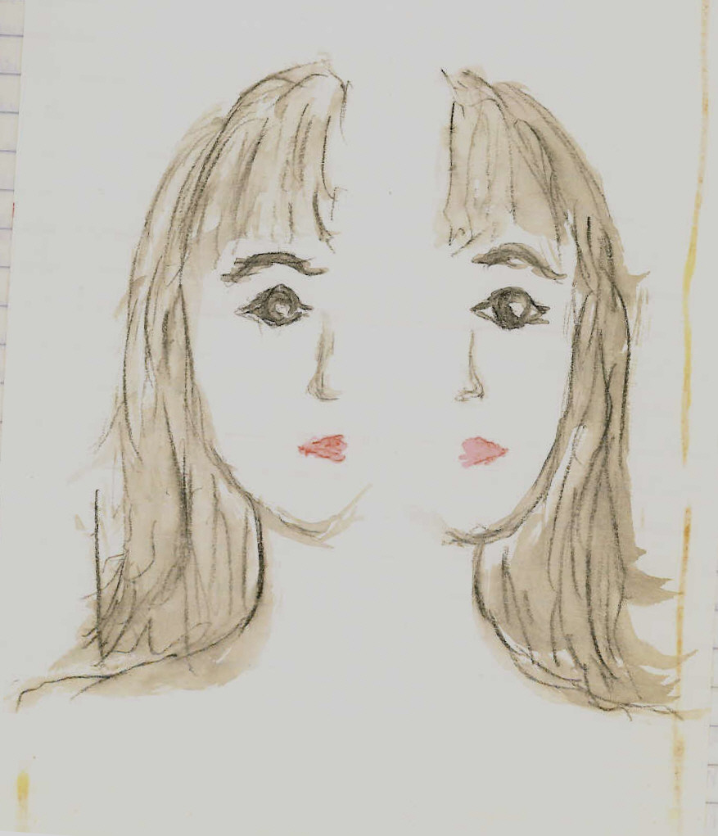
Opbouw van het verdiepingsjaar
Vanaf het academiejaar 2023-2024 bieden we een Verdiepingsjaar C²Trauma2Peace – Level II aan om de deelnemers toe te laten hun kennis van chronisch en complex trauma verder uit te breiden, de geziene stof te integreren aan de hand van casuïstiek en via contacten met (ex) cliënten die inmiddels het stadium van herintegratie bereikten en niet langer therapie volgen. De opbouw van het verdiepingsjaar bestaat uit 5 opleidingsdagen geleid door een trainer en 5 intervisiemomenten van minimum 3u waarin gewerkt wordt in vaste groepen rond vooraf bepaalde vragen en recente wetenschappelijke artikels.
Tijdens de opleidingsdagen voorziet de opleider een dagthema dat ruimte biedt voor opfrissing en integratie van theorie, maar eveneens voor vragen, hindernissen, twijfels, bedenkingen en ervaringen m.b.t. het werken als traumatherapeut en casuïstiek i.v.m. vroegtijdige traumatisering en DIS-problematiek. Het evidence-based handelen staat hierbij centraal.

Slide 15
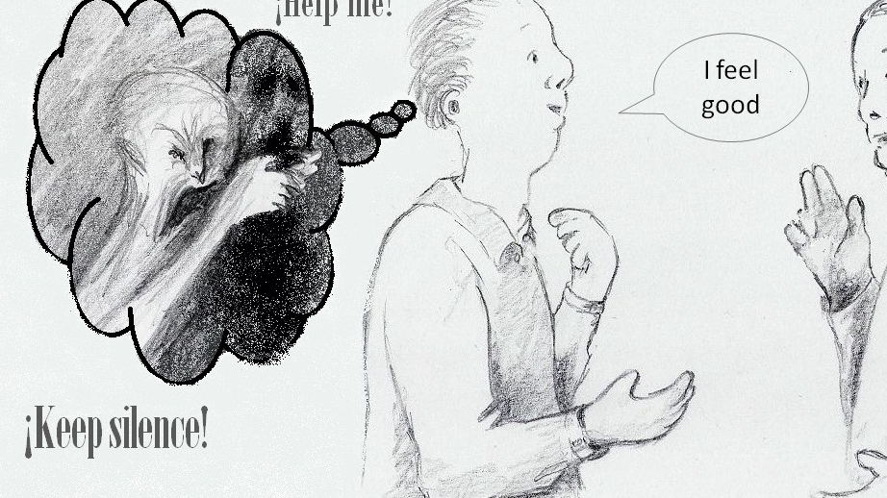
Deelnamevereisten
De C²Trauma2Peace jaaropleiding hebben gevolgd in de 1ste, 2de of 3de editie;
Klinisch relevant werk verrichten met cliënten met een geschiedenis van chronisch, complex of vroegtijdig trauma;
Bereid zijn om met collega’s uit één van de 3 groepen de kennis verder uit te diepen en te integreren op basis van bijkomende opleiding, supervisie en intervisie;
Bereid zijn om op een kwetsbare manier te reflecteren over je eigen plek en stijl als traumatherapeut en hierover in gesprek te gaan met collega’s.
Bereid zijn om elke dag te starten/eindigen met basistechnieken van zelfzorg gebaseerd op meditatie, Focusing, QiGong, e.a.

Slide 16
Programma:
Dag 1: ‘Back to the Basics’: integratiedag voor verdieping van de theorie en lessen uit de supervisie
(door Jessie Delooz en Erik de Soir) – Vrijdag 20/10/23
Dag 1bis – Intervisie/Supervisiemoment 1 – met Jessie en/of Erik*
Dag 2: Trancewerk met egostates, voice dialogue en self-relations model (Gilligan) en IFS (door Ton Wilken) – Vrijdag 1/12/23
Dag 2bis – Intervisie/Supervisiemoment 2 – met Jessie en/of Erik*
Dag 3: Diagnostiek integreren in therapie (door Christine Cuvelier) – Vrijdag 19/1/24
Dag 3bis – Intervisie/Supervisiemoment 3 – met Jessie en/of Erik*
Dag 4: Het combineren van non-verbale communicatie met sensomotorische psychotherapie (door
Jessie Delooz en Erik de Soir) – Vrijdag 22/3/24
Dag 4bis – Intervisie/Supervisiemoment 4 – met Jessie en/of Erik*
Dag 5: Ervaringsdeskundigen over hun zoektocht naar een geschikte therapie en de mijlpalen in hun behandeling – gevolgd door afronding (TBD) – Vrijdag 17/5/24
Dag 5bis – Intervisie/Supervisiemoment 5 – met Jessie en/of Erik*
*In functie van het aantal deelnemers. Locatie en datum zullen ook bepaald worden in functie van aantal en regio van de deelnemers.
De groep kan beslissen om deze momenten online te laten doorgaan.
16

Slide 17
Planning:
Elke dag loopt van 9u30-16u30
vrijdag 20/10/23 (De Binnentuin – Boutersem), vrijdag 1/12/23 (De Weg Wijzer - Hasselt) , vrijdag 19/1/24 (De Binnentuin – Boutersem), vrijdag 22/3/24 (De Binnentuin – Boutersem), vrijdag 16/5/24 (De Weg Wijzer – Hasselt)
(intervisiedagen worden door de vaste groepjes tussenin gepland)
Prijs (lunch niet inbegrepen):
€750.00 voor de opleidingsdagen
Inschrijven kan via mail bij jessie.delooz@gmail.com of erik.de.soir@telenet.be

